Slide 1
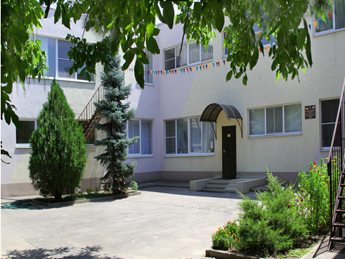
Муниципальное бюджетное дошкольное образовательное учреждение города Ростова-на-Дону «Детский сад № 313»
«Спорт и я – верные друзья»
Выполнила:
Багрянцева Эльнара Равильевна

Slide 2
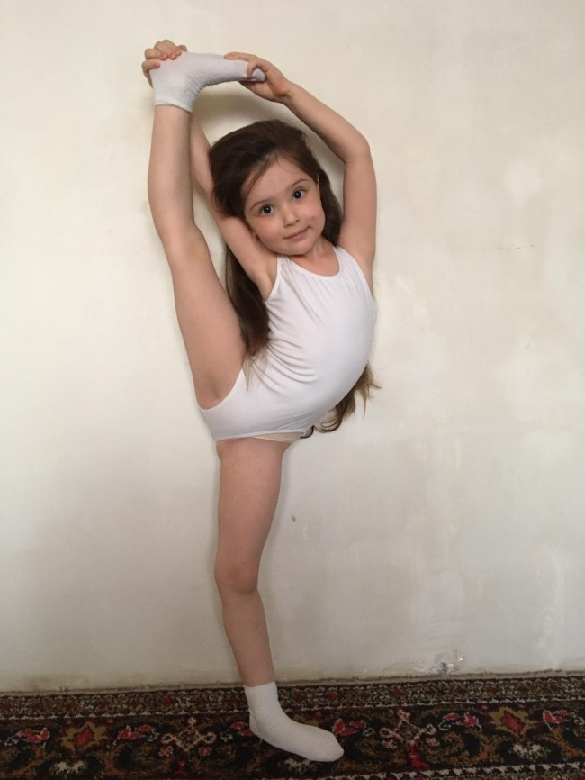
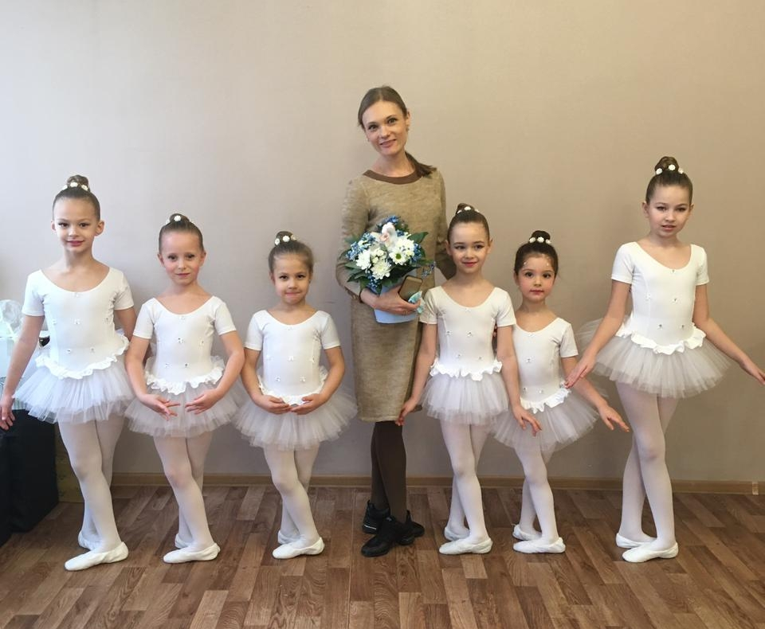
Дочь Элина занимается в театре танца «Галатея»

Slide 3
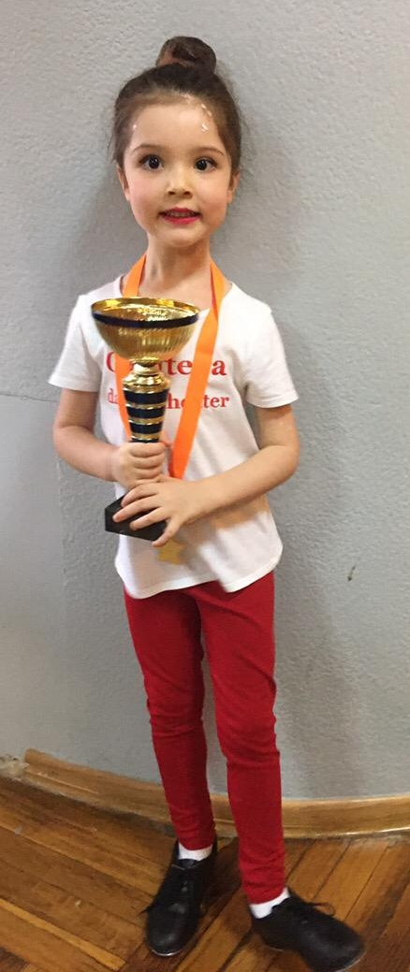
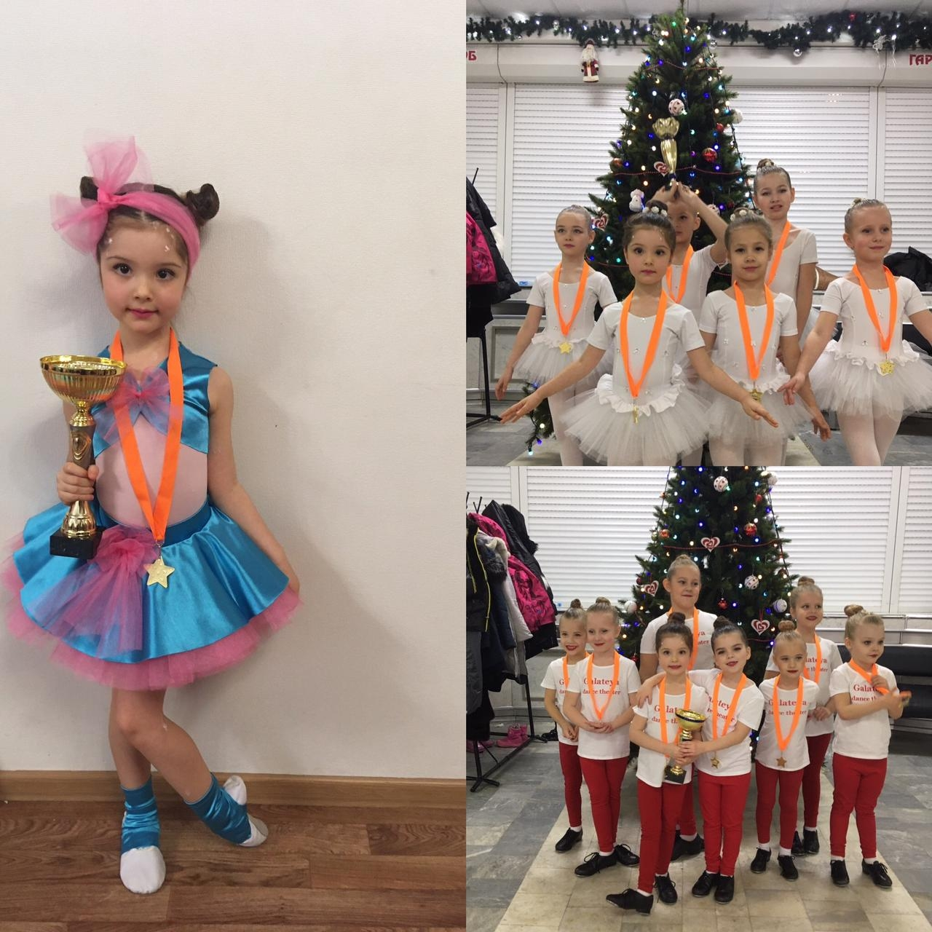
Участвует в соревнованиях и занимает призовые места

Slide 4
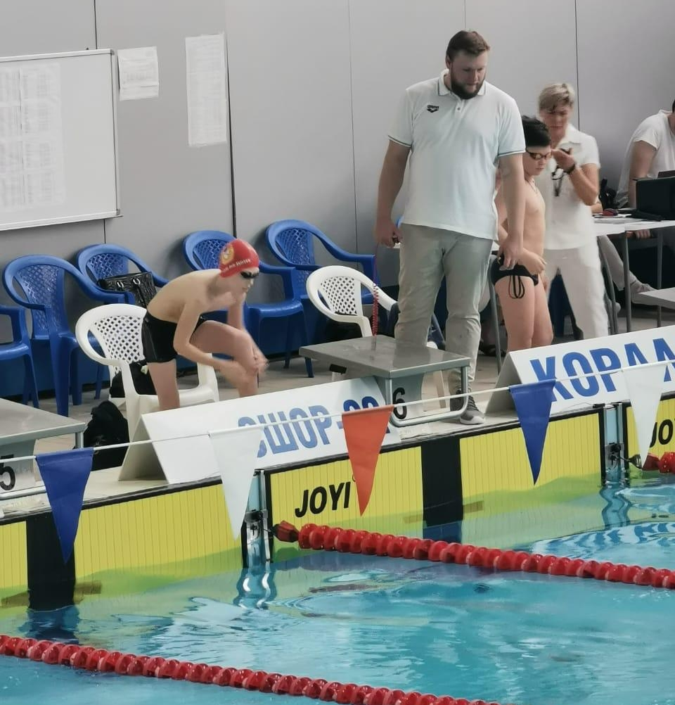
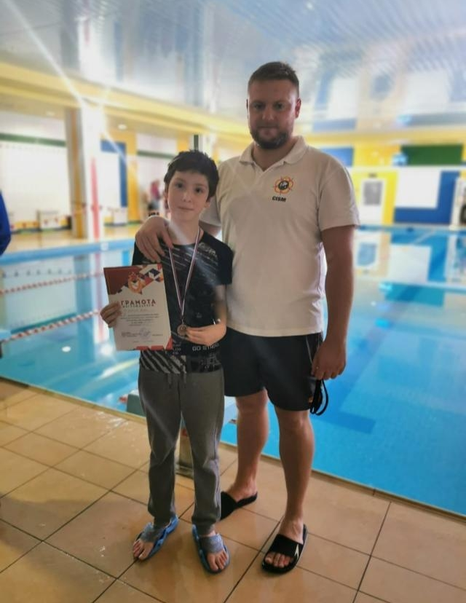
Сын Алан занимается плаванием

Slide 5
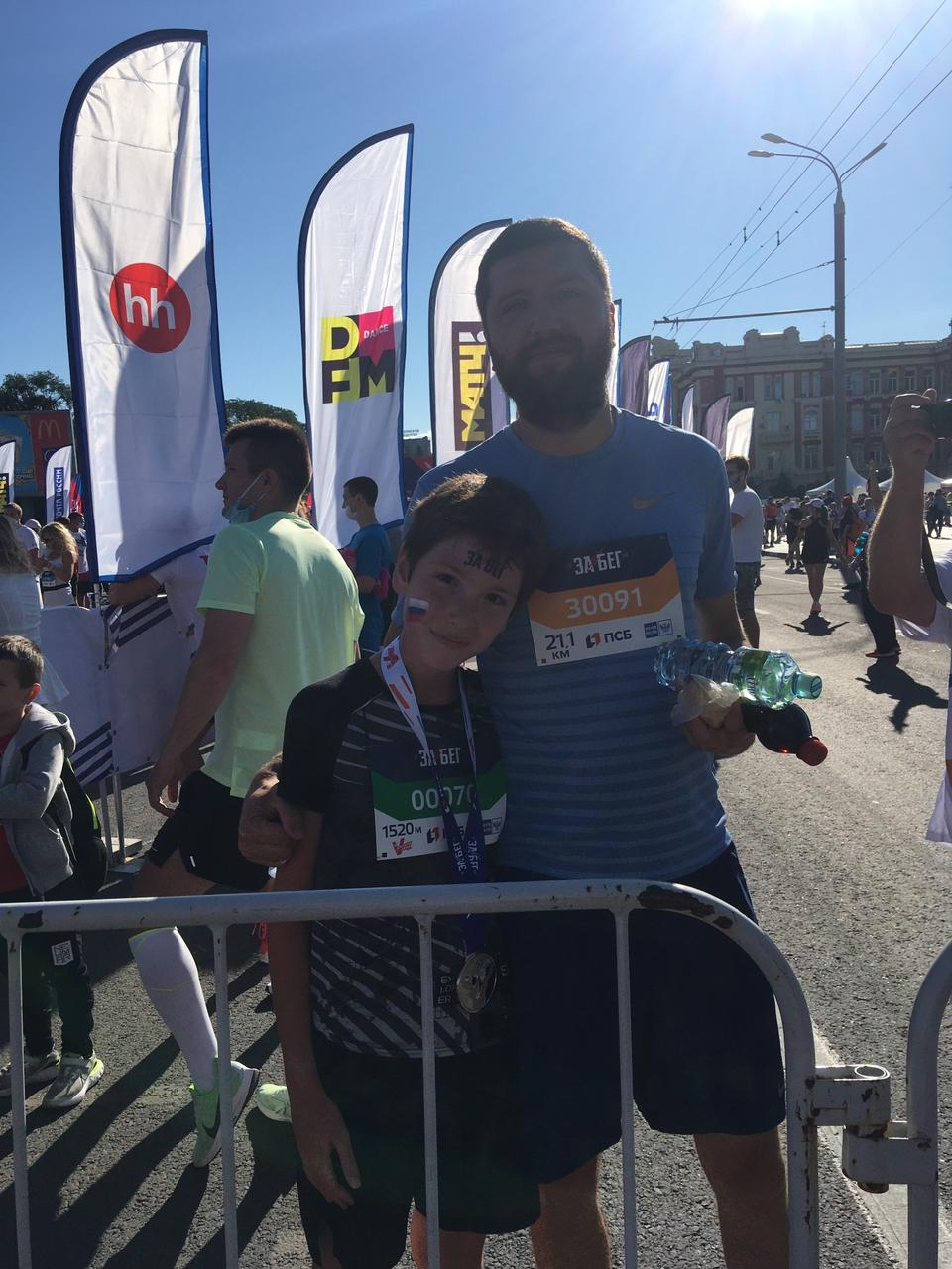
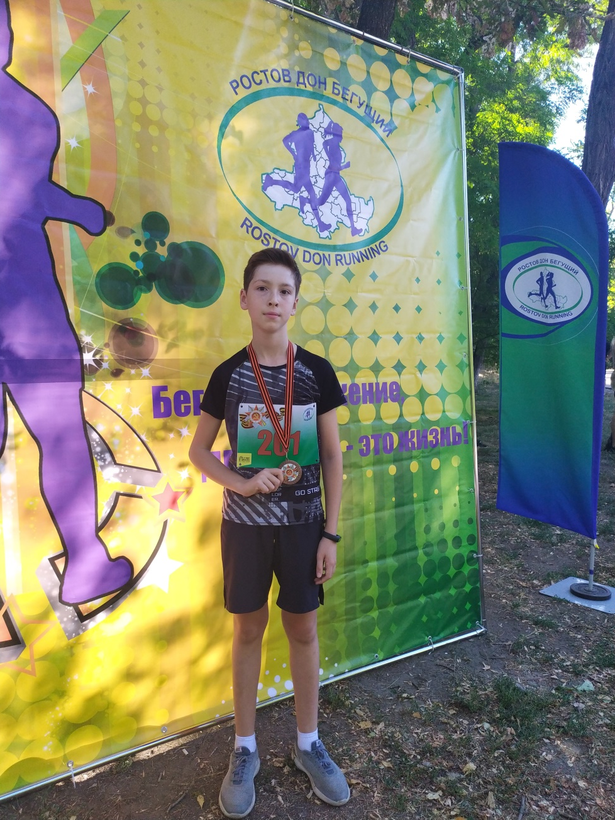
Папа с сыном ежегодно участвуют в забегах

Slide 6
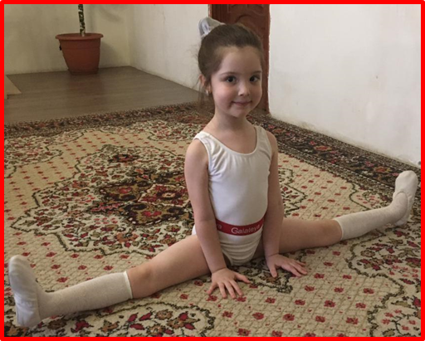
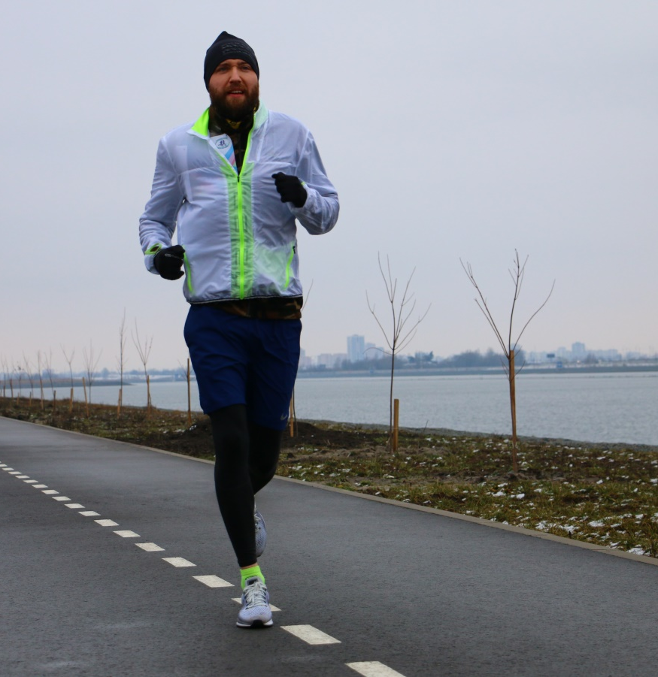
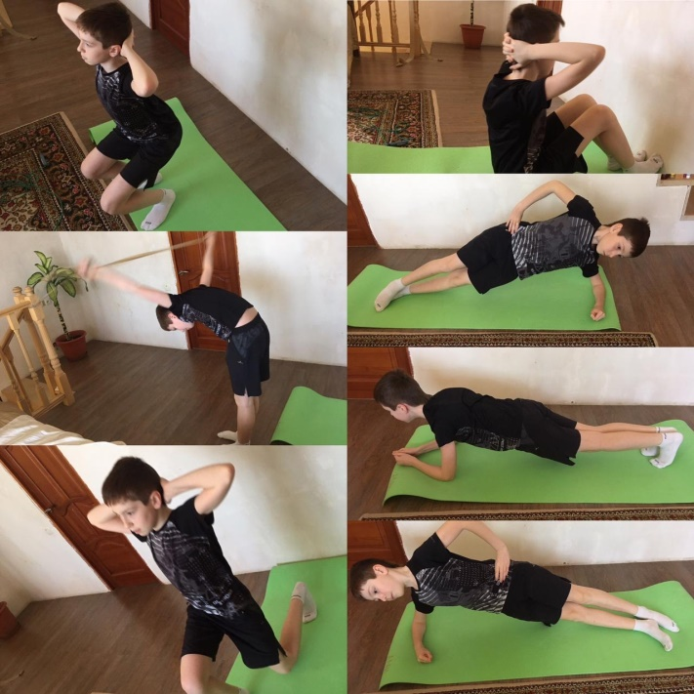
Даже в свободное время наша семья любит заниматься спортом

Slide 7
Здоровье – жизнь, а жизнь – движенье!

